Slide 1
GreenMobility Analytics

Slide 2

MISSION STATEMENT
Imagina un futuro donde el aire es más limpio, el ruido es más bajo y los viajes son más eficientes. Ese es el futuro que estamos creando en GreenMobility Analytics.

Slide 3
OUR COMPANY
Con nuestro enfoque innovador y nuestra experiencia en ciencia de datos, estamos liderando la revolución en la movilidad urbana, ayudando a las empresas a tomar decisiones más inteligentes y sostenibles que beneficien a todos.

Slide 4
PROBLEM VS. SOLUTION
Problem
Solution
Usted está considerando expandir su negocio, pero carece de información crucial
Nosotros proporcionamos un análisis detallado para permitirle tomar una decisión ideal

Slide 5
DEPARTAMENTS INVOLVED
Data Analytics
Data Engineer
Machine Learning
Extraer insights significativos de los datos para comprender los patrones necesarios
Crear y mantener sistemas robustos para almacenar y gestionar datos
Desarrollar modelos predictivos para identificar patrones de uso y optimizar las rutas

Slide 6
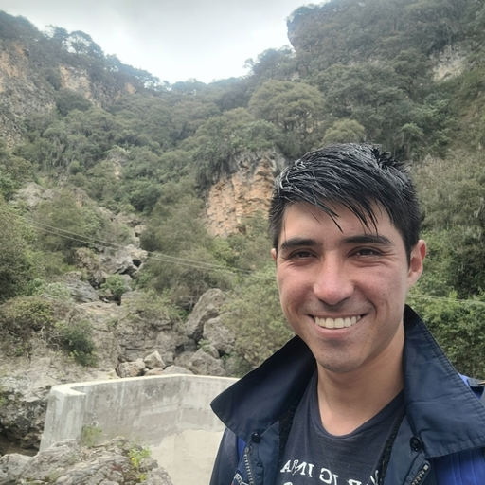



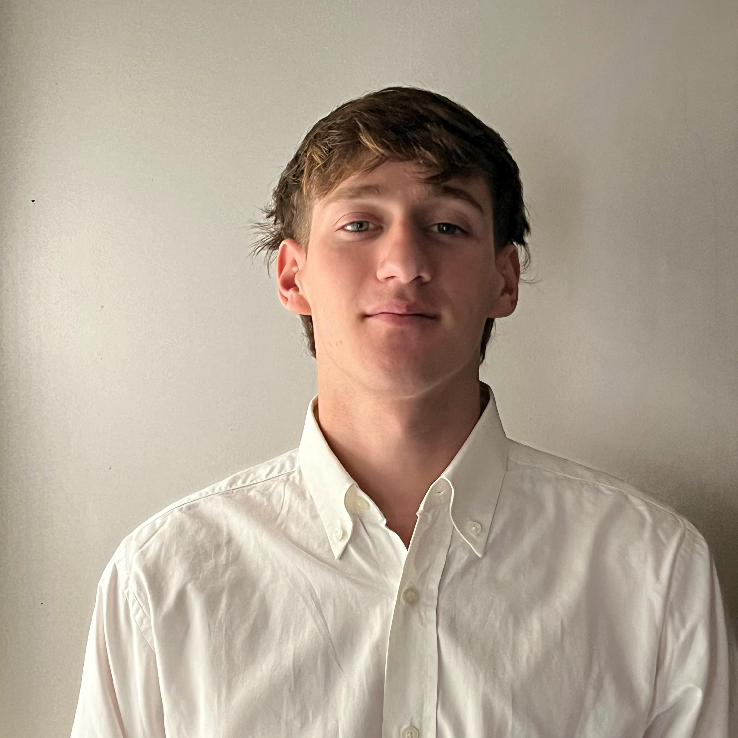
OUR TEAM
Jovanni Escamilla
Lucas Salzotto
Marco Delgado
Matias Barna
Data Engineer experimentado en Data Analytics
Data Engineer experto en Machine Learning
Joyce Ruiz
Data Engineer experta en Data Analytics
Data Scientist experto en Data Analitycs y Machine Learning
Data Engineer experimentado en Machine Learning

Slide 7
02
DATA ANALYSIS
EDA

Slide 8
MARKET SIZE
90%
Manhattan
Lugar de partida y destino más elegido para los viajes en la ciudad de Nueva York

Slide 9
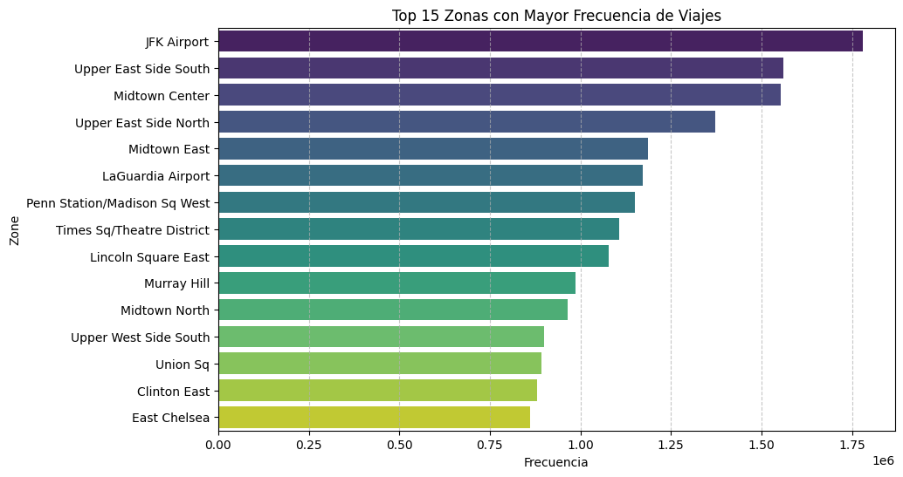

MARKET TRIP
JFK Airpot
Upper East Side South
Midtown Center
Upper East Side North

Slide 10
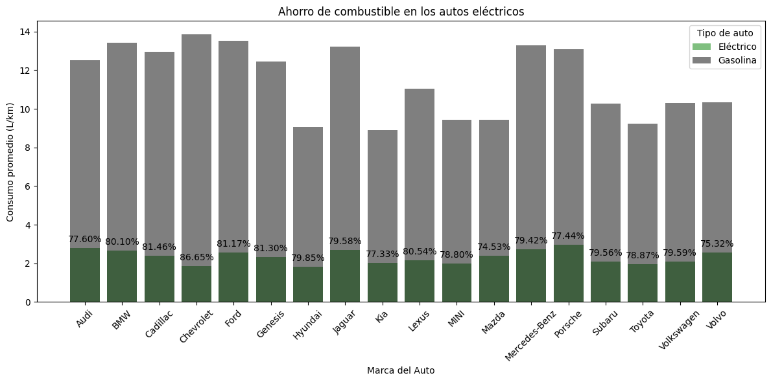
FUEL ANALYSIS

Slide 11
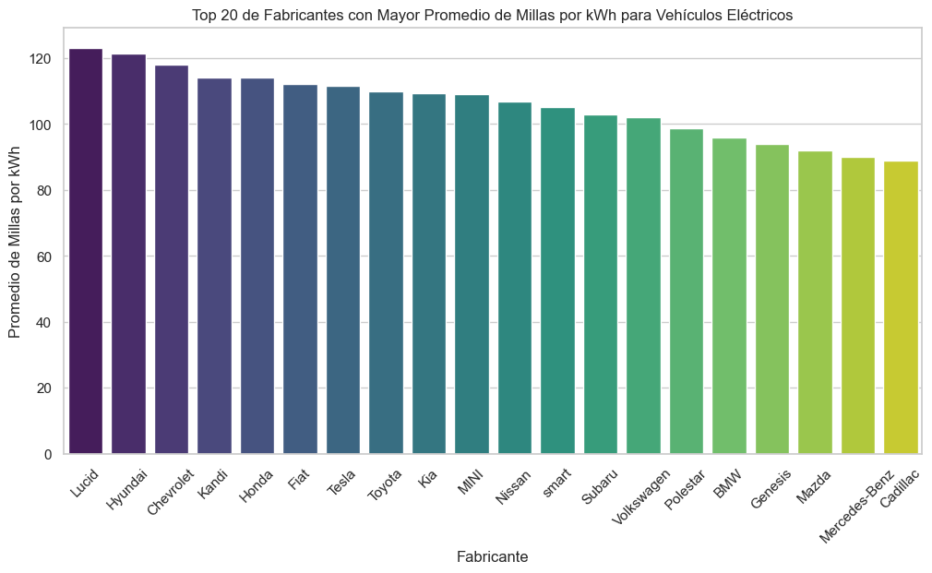
TOP CARS

Slide 12
03
TECHNOLOGY STACK
You can enter a subtitle here if you need it

Slide 13







Python Packages

Slide 14

Interactive DashBoards

Slide 15

DataBase

Slide 16

Data Storage

Slide 17
04
OPERATING PLAN
You can enter a subtitle here if you need it

Slide 18
OUR PROCESS
Week 1
Week 3
Planeación
Entrega Final
Week 2
Puesta en Marcha

Slide 19
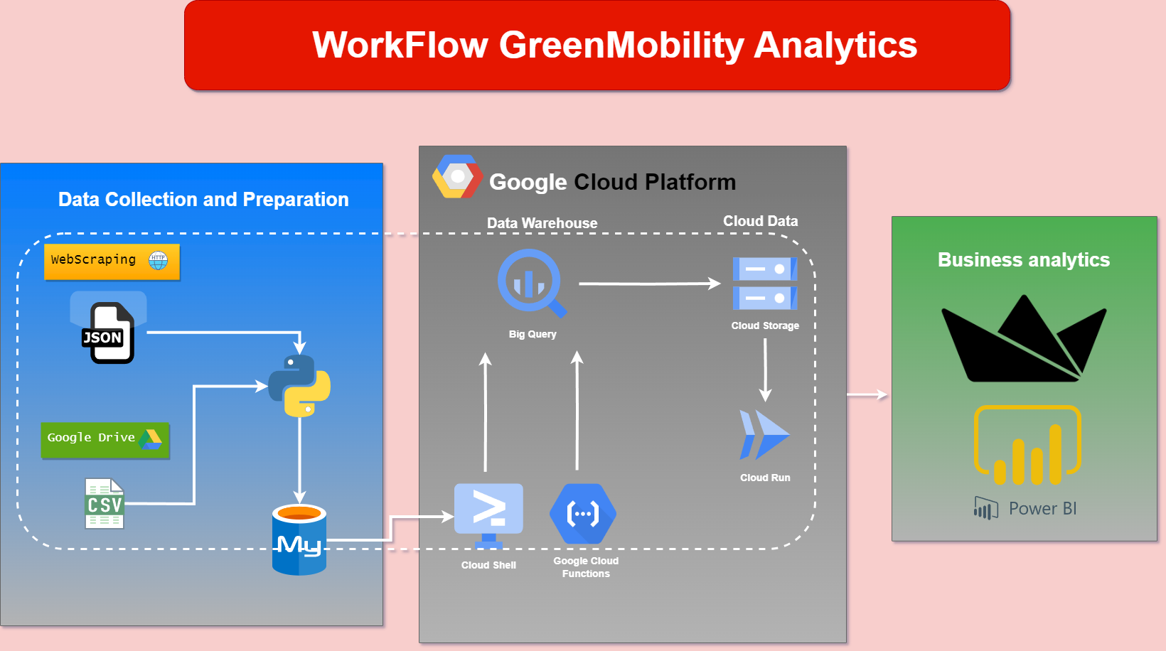
ORGANIZATIONAL WORK

Slide 20
PREDICTED GROWTH
+5%
-40%
Ventas
C02
+10%
Ingresos
Aumentar las ventas promedio en un 5% respecto al mes anterior
Reducir las emisiones de CO2 en un 40% anual en el servicio de taxis
-10%
Combustible
Incrementar los ingresos en un 10% respecto al semestre anterior
Disminuir el gasto de combustible en un 10% anual

Slide 21

CONCLUSIONS
1. Comprender el Impacto Ambiental
2. Validar la Visión a Futuro
3. Informar Decisiones Fundamentadas
4. Optimizar Recursos

Slide 22
ELON MUSK
“ El futuro es inevitable, pero su forma está en nuestras manos.”

Slide 23
GRACIAS POR ESCUCHAR

